Slide 1
Exibição – 1º ANO DATA: 22 de abril de 2021 ANO: 1º ano COMPONENTE: FORMAÇÃO HUMANA UNIDADE: 3 – REVISÃO Nº da AULA: 4 PROFESSORA: Milene Karau Pereira | Exibição – 2º ANO DATA: 22 de abril de 2021 ANO: 2º ano COMPONENTE: FORMAÇÃO HUMANA UNIDADE: 3 - REVISÃO Nº da AULA: 4 PROFESSORA: Milene Karau Pereira

Slide 2
Formação Humana / Ensino Religioso
Formação Humana / Ensino Religioso
F
H
E
R

Slide 3
Formação Humana / Ensino Religioso
Formação Humana / Ensino Religioso
F
H
E
R

Slide 4
REVISÃO DAS AULAS SOBRE
REVISÃO DAS AULAS SOBRE
Valores Humanos
Valores Humanos

Slide 5
OBJETIVO DA AULA:
OBJETIVO DA AULA:
REVISAR SE APRENDEMOS SOBRE A IMPORTÂNCIA DOS VALORES HUMANOS PARA UMA BOA CONVIVÊNCIA EM SOCIEDADE.

Slide 6
VAMOS COMEÇAR COM HISTÓRIA!
VAMOS COMEÇAR COM HISTÓRIA!
Imagem da Internet

Slide 7
PAZ É FAZER NOVOS AMIGOS.
Imagem da Internet

Slide 8
PAZ É MANTER A ÁGUA AZUL PARA TODOS OS PEIXES.
Imagem da Internet

Slide 9
PAZ É OUVIR DIFERENTES TIPOS DE MÚSICA.
Imagem da Internet

Slide 10
PAZ É PEDIR DESCULPAS QUANDO MAGOAS ALGUÉM.
Imagem da Internet

Slide 11
PAZ É AJUDAR O TEU VIZINHO.
Imagem da Internet

Slide 12
PAZ É LER DIFERENTES TIPOS DE LIVROS.
Imagem da Internet

Slide 13
PAZ É PENSAR EM ALGUÉM QUE SE AMA.
Imagem da Internet

Slide 14
PAZ É DAR SAPATOS À ALGUÉM QUE PRECISA.
Imagem da Internet

Slide 15
PAZ É PLANTAR UMA ÁRVORE.
Imagem da Internet

Slide 16
PAZ É PARTILHAR UMA REFEIÇÃO.
Imagem da Internet

Slide 17
PAZ É USAR ROUPAS DIFERENTES.
Imagem da Internet

Slide 18
PAZ É MANTER A CIDADE LIMPA.
Imagem da Internet

Slide 19
PAZ É OFERECER UM ABRAÇO A UM AMIGO.
Imagem da Internet

Slide 20
PAZ É TER UM LAR.
Imagem da Internet

Slide 21
PAZ É APRENDER OUTRAS LÍNGUAS.
Imagem da Internet

Slide 22
PAZ É TER PIZZA SUFICIENTE PARA TODAS AS PESSOAS DO MUNDO.
Imagem da Internet

Slide 23
PAZ É SER LIVRE.
Imagem da Internet

Slide 24
É VIAJAR PARA LUGARES DIFERENTES.
Imagem da Internet

Slide 25
PAZ É SER VOCÊ MESMO.
Imagem da Internet
É SENTIR-SE BEM CONSIGO E AJUDAR O PRÓXIMO.

Slide 26
O MUNDO PODE SER UM LUGAR MELHOR POR TUA CAUSA!
Imagem da Internet

Slide 27
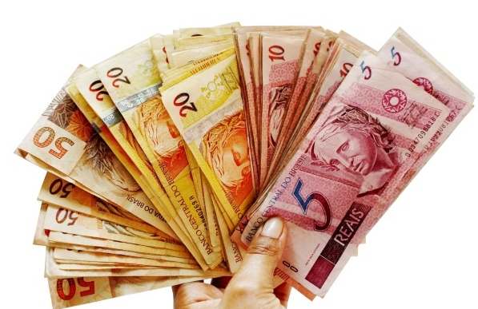
AULA DE FORMAÇÃO HUMANA E ENSINO RELIGIOSO - UNIDADE 3
1- O QUE SÃO VALORES HUMANOS?
A)
B)

Slide 28
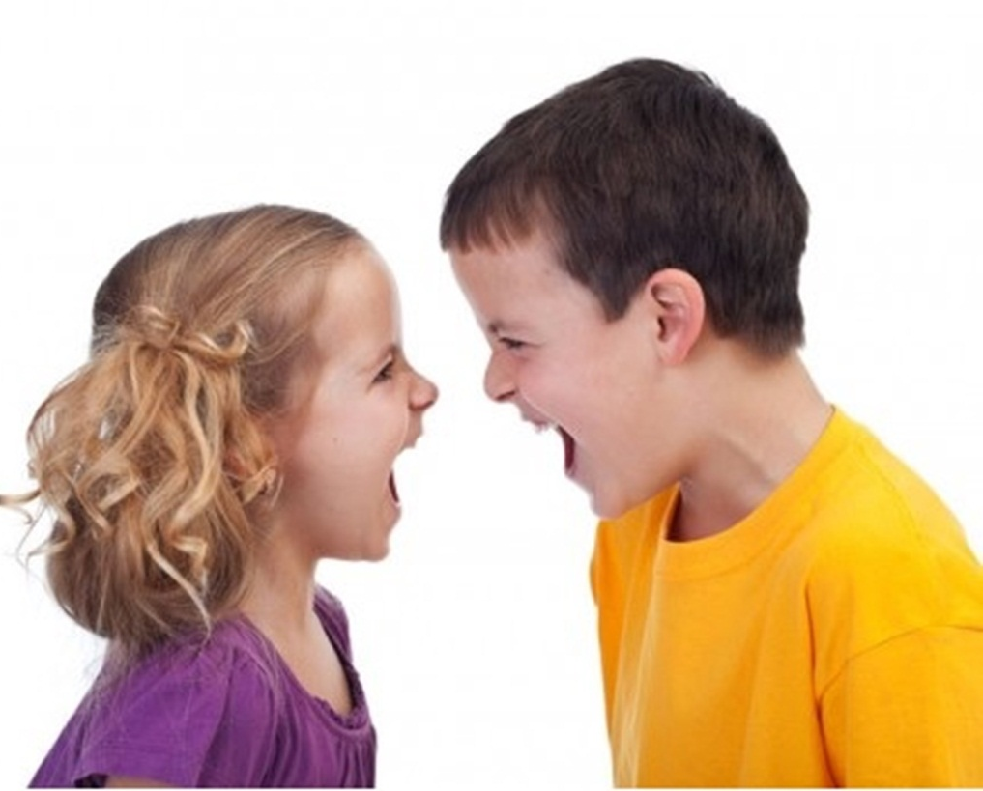
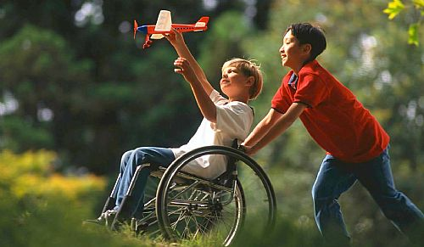
2- EM QUAL ATITUDE PERCEBEMOS AMOR?
A)
B)

Slide 29
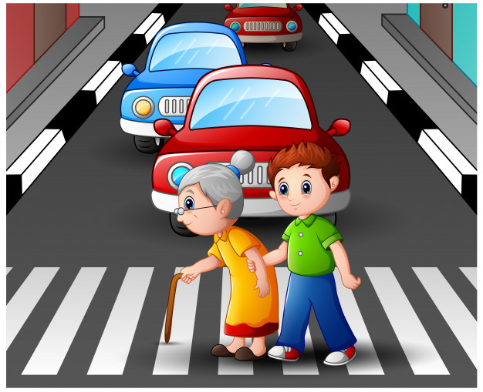
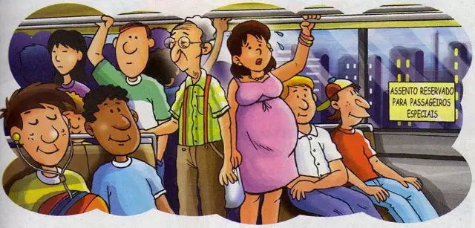
3- EM QUAL ATITUDE PERCEBEMOS RESPEITO?
A)
B)

Slide 30
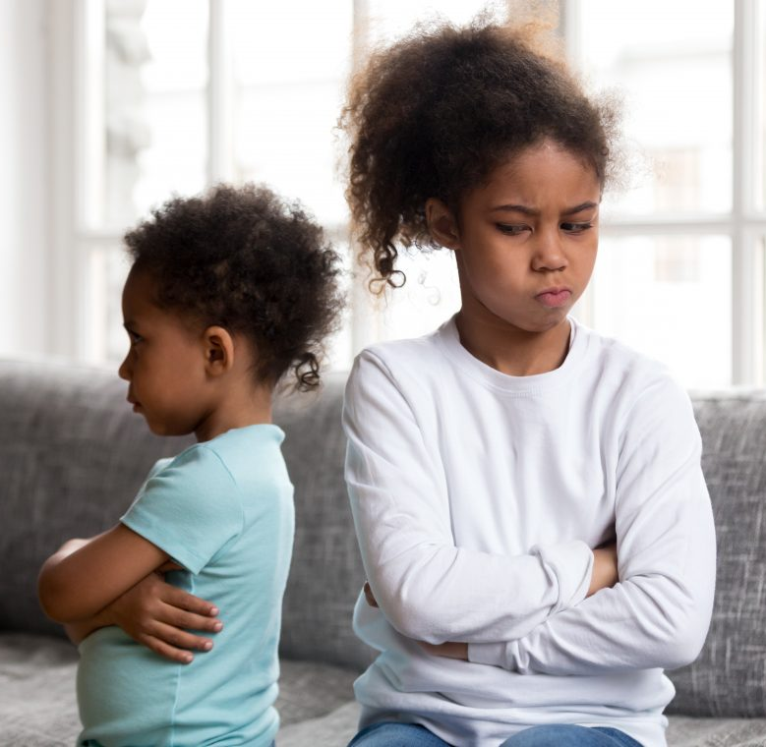
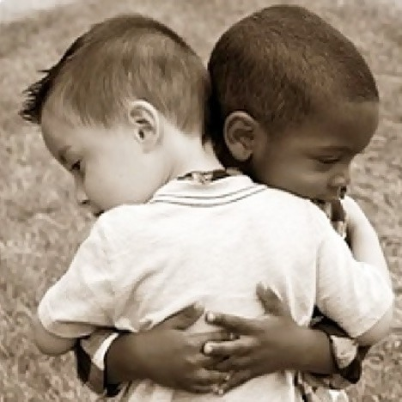
4- EM QUAL ATITUDE PERCEBEMOS AMIZADE?
A)
B)

Slide 31
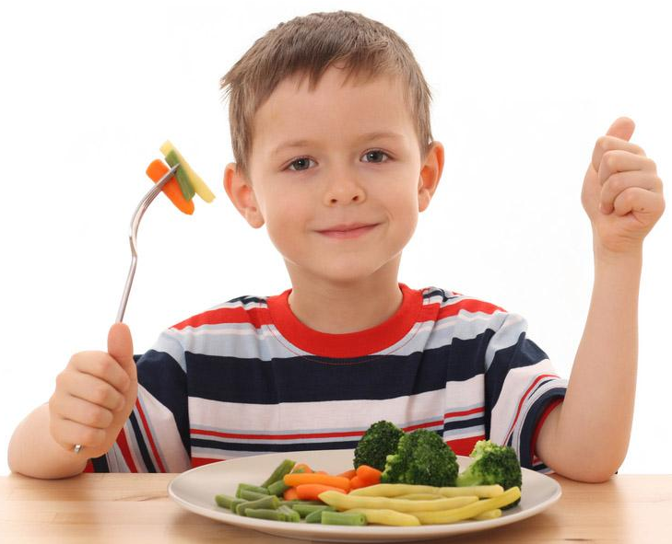
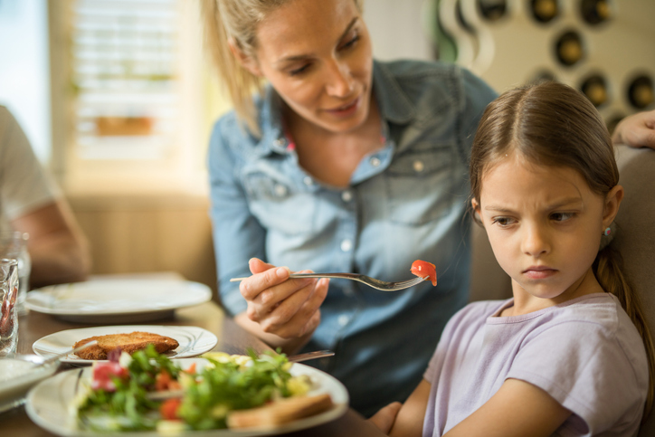
4- EM QUAL ATITUDE PERCEBEMOS GRATIDÃO?
A)
B)

Slide 32
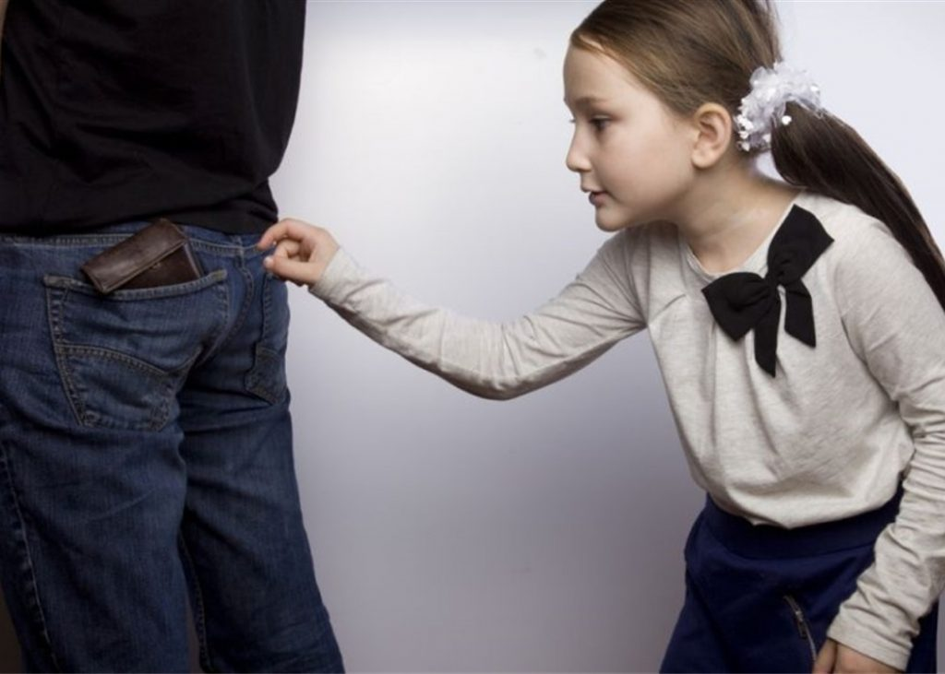
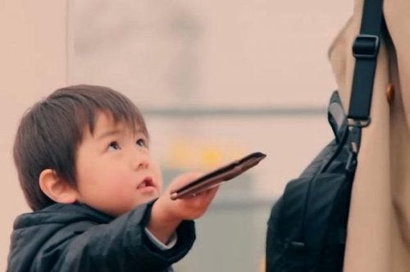
5- EM QUAL ATITUDE PERCEBEMOS HONESTIDADE?
A)
B)

Slide 33
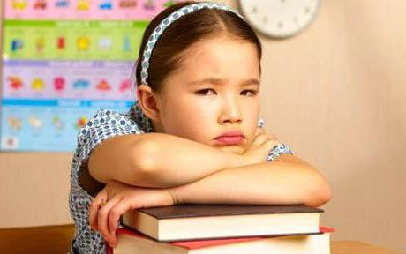
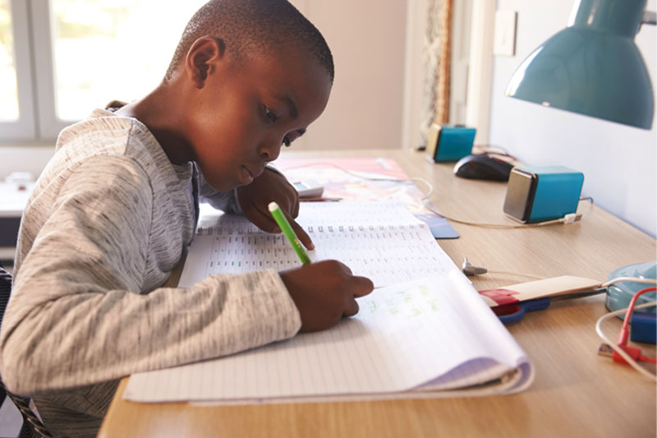
6- EM QUAL ATITUDE PERCEBEMOS RESPONSABILIDADE?
A)
B)

Slide 34
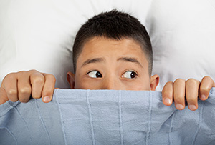
7- EM QUAL ATITUDE PERCEBEMOS CORAGEM?
A)
B)

Slide 35
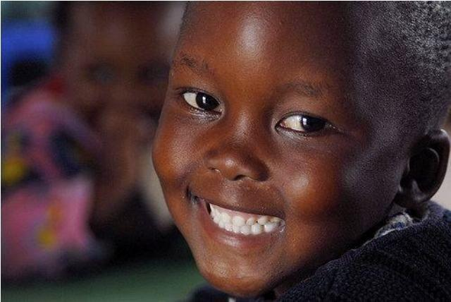
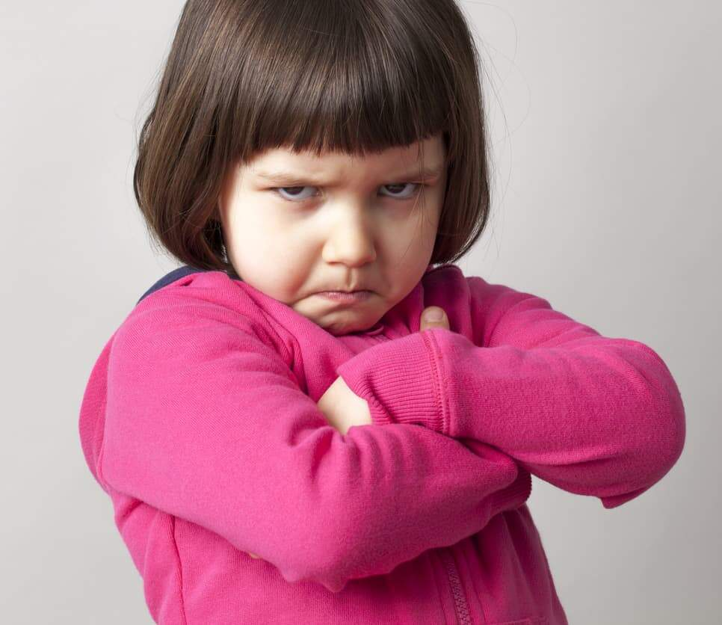
8- EM QUAL ATITUDE PERCEBEMOS BOM HUMOR?
A)
B)

Slide 36
CAIXA MISTERIOSA DOS VALORES HUMANOS

Slide 37
Mão na massa!
Mão na massa!

Slide 38
ALCANÇAMOS O OBJETIVO DA AULA?
ALCANÇAMOS O OBJETIVO DA AULA?
REVISAMOS O CONTEÚDO SOBRE A IMPORTÂNCIA DOS VALORES HUMANOS PARA UMA BOA CONVIVÊNCIA EM SOCIEDADE?

Slide 39
REFERÊNCIAS:
REFERÊNCIAS:
https://br.guiainfantil.com/materias/educacao/valoreso-valor-da-fidelidade-nas-criancas/
https://br.guiainfantil.com/materias/educacao/valoreso-valor-da-humildade-nas-criancas/
https://br.guiainfantil.com/aprendizagem/91-educar-a-crianca-com-valores-perseveranca.html
https://br.guiainfantil.com/prudencia/
https://conceito.de/dedicacao
https://conceitos.com/responsabilidade/
https://conceito.de/esperanca
https://www.significados.com.br/entusiasmo/
https://www.significados.com.br/honestidade/
https://amenteemaravilhosa.com.br/a-simplicidade-pessoas-extraordinarias/
https://meuartigo.brasilescola.uol.com.br/saude/vale-pena-cultivar-bom-humor-1.htm
https://www.infoescola.com/religiao/o-que-e-fe/
Caderno Pedagógico de Formação Humana e Ensino Religioso-SME.

Slide 40
JUNTOS PODEMOS CONSTRUIR UM MUNDO MAIS HUMANO!
F
H
E
R

